Slide 1

Искусственный интеллект:
Искусственный интеллект стремительно меняет бизнес-ландшафт. Руководителям важно понимать ключевые концепции и технологии ИИ. Это поможет принимать обоснованные решения и эффективно внедрять ИИ в организации.

Slide 2

Определение искусственного интеллекта
1
Концепция ИИ
ИИ применяет передовую аналитику и логику для интерпретации событий и автоматизации решений.
2
Ключевые компоненты
Включает машинное обучение и вероятностный анализ для работы с неопределенностью.
3
Практическое применение
ИИ поддерживает принятие решений и выполняет автономные действия в различных сферах.

Slide 3
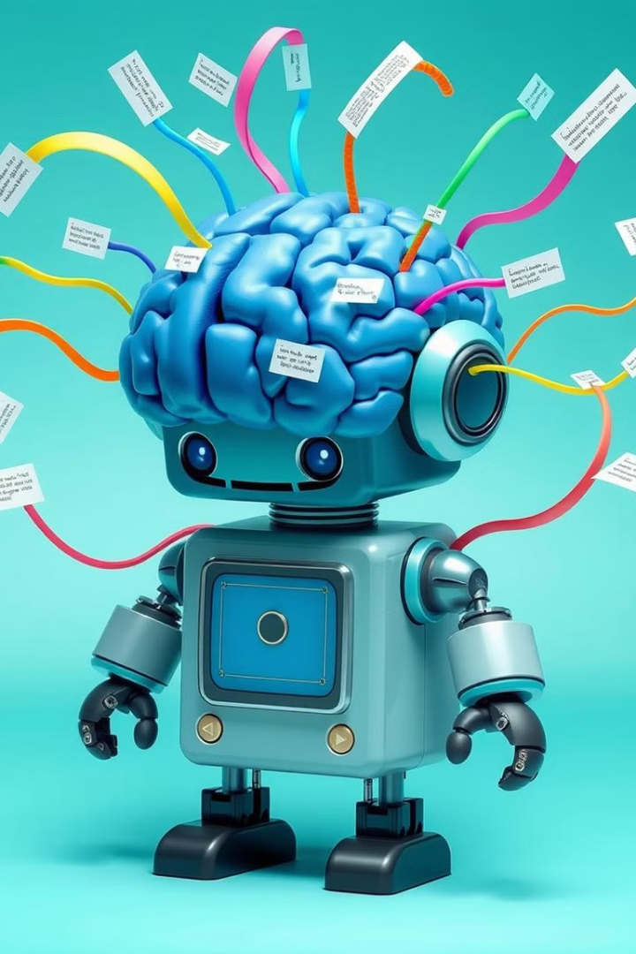
Большие языковые модели (LLM)
1
Обучение
LLM обучаются на миллиардах слов из различных источников данных.
2
Функциональность
Модели интерпретируют текстовые входные данные и генерируют человекоподобные ответы.
3
Применение
LLM улучшают работу поисковых систем и создают контент в различных форматах.

Slide 4
Машинное обучение и глубокое обучение
Машинное обучение
Глубокое обучение
Ограничения
Подвид машинного обучения с многослойной структурой. Позволяет решать более сложные задачи с высокой точностью.
Требует больших объемов качественных данных. Не всегда подходит для компаний с ограниченными ресурсами.
Использует статистические модели для извлечения знаний из данных. Создает алгоритмы для прогнозирования и анализа.

Slide 5
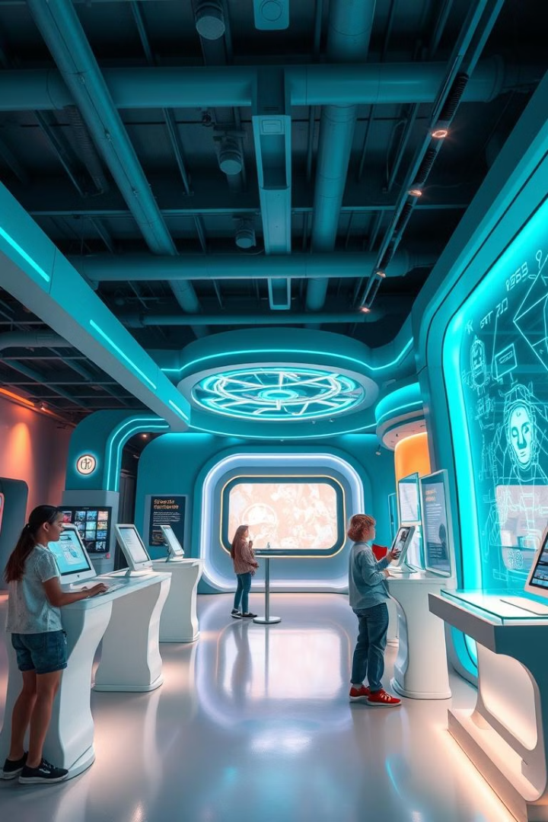



Ключевые технологии ИИ
Обработка естественного языка (NLP)
Обеспечивает интуитивное общение между людьми и системами. Включает анализ и генерацию текста.
Представление знаний
Использует графы знаний для быстрого доступа и анализа сетей данных.
Агентные вычисления
Автономные программы, действующие от имени пользователей. Включает чат-боты и агентов автоматизации.

Slide 6
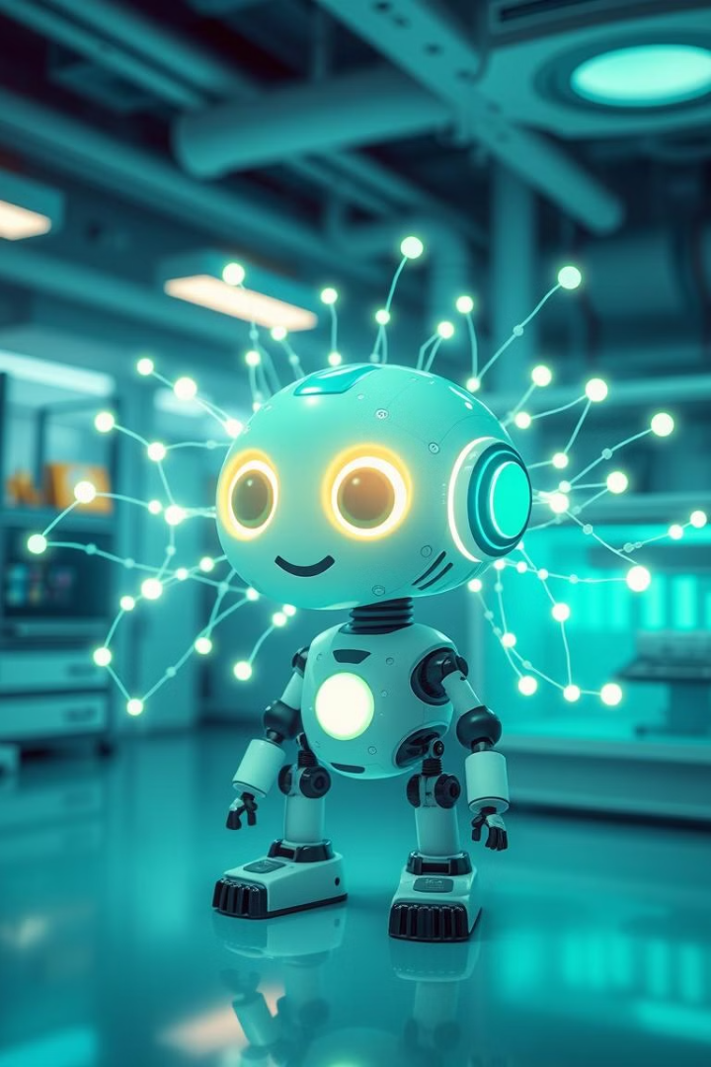
Адаптивный и дополненный ИИ
Адаптивный ИИ
Изменяет поведение модели после развертывания. Учится на основе опыта взаимодействия с человеком и машиной.
Дополненный ИИ
Расширяет возможности существующих систем. Добавляет интеллектуальные функции к традиционным процессам.
Преимущества
Повышает гибкость и эффективность ИИ-систем. Позволяет быстро адаптироваться к изменяющимся условиям.

Slide 7
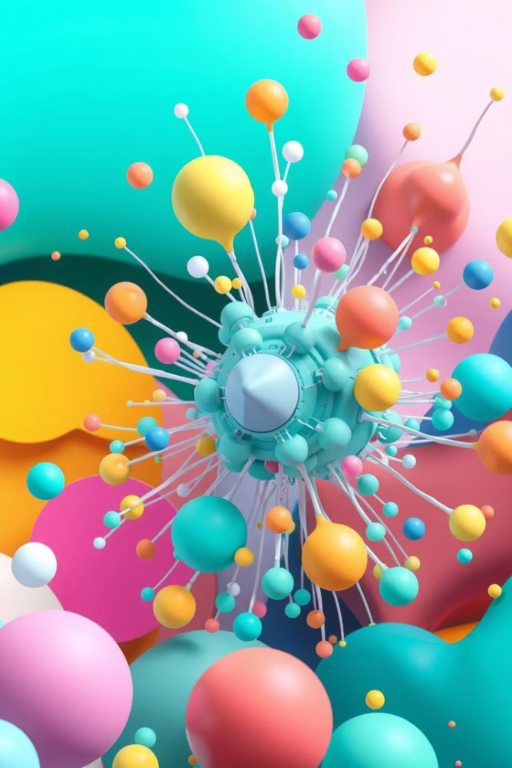
Генеративный ИИ и фундаментальные модели
1
Генеративный ИИ
Создает инновационный контент на основе обучающих данных. Применяется в творчестве и разработке.
2
Фундаментальные модели
Крупные модели, обученные на широком наборе данных. Адаптируются к различным задачам.
3
Влияние
Потенциально изменит экономические и социальные структуры. Открывает новые возможности для бизнеса.

Slide 8


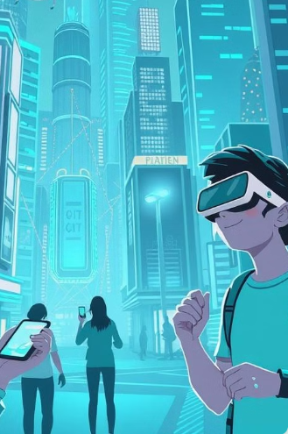

Интернет вещей и ИИ на периферии
1
Умные устройства
IoT включает сеть физических объектов со встроенными технологиями. Собирает данные для ИИ-анализа.
2
ИИ на периферии
Встраивает ИИ в конечные устройства. Обеспечивает быструю обработку данных без облака.
3
Интеграция
Сочетание IoT и ИИ создает умные экосистемы. Позволяет реализовать сценарии реального времени.

Slide 9

Этика и регулирование ИИ
Аспект
Вызовы
Рекомендации
Прозрачность
Сложность алгоритмов
Внедрение объяснимого ИИ
Конфиденциальность
Использование личных данных
Строгие политики защиты данных
Ответственность
Автономные решения ИИ
Четкие рамки ответственности

Slide 10
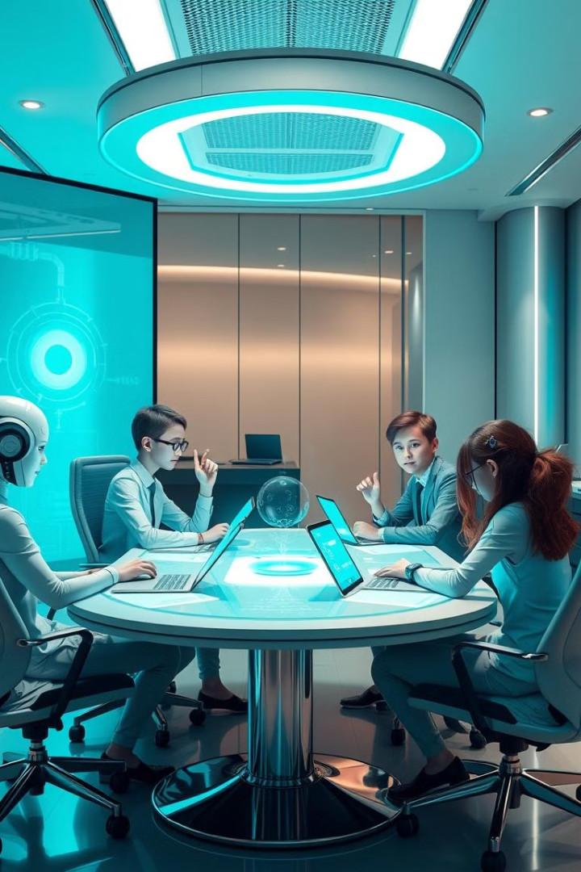
Будущее ИИ в бизнесе
1
Трансформация процессов
ИИ изменит все аспекты бизнеса. От маркетинга до производства и управления.
2
Новые бизнес-модели
Появятся инновационные сервисы на базе ИИ. Изменится структура рынков и конкуренции.
3
Этичное внедрение
Успех зависит от прозрачного и ответственного подхода. Необходимо учитывать социальные последствия ИИ.

